Slide 1


КАНДИДАТКА В
ПРЕЗИДЕНТИ
КЗ”ВЛ №10”
ГРЕЧКОВСЬКА АЛЬОНА

Slide 2
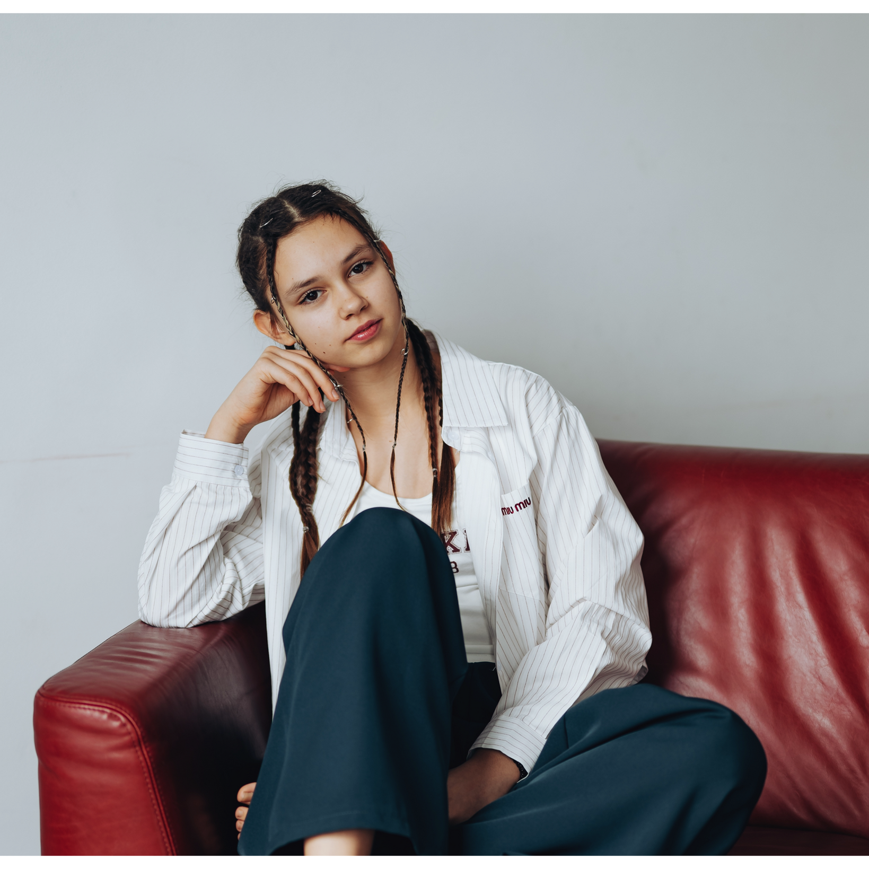
1
Я Гречковська Альона
2
учениця 8-А класу
3
4
5
МОЯ МЕТА ЯК КАДИДАТКИ В ПРЕЗИДЕНТИ ЛІЦЕЮ:
Зробити школу місцем, де цікаво навчатися, приємно проводити перерви та кожен учень може проявити себе.
6
7

Slide 3
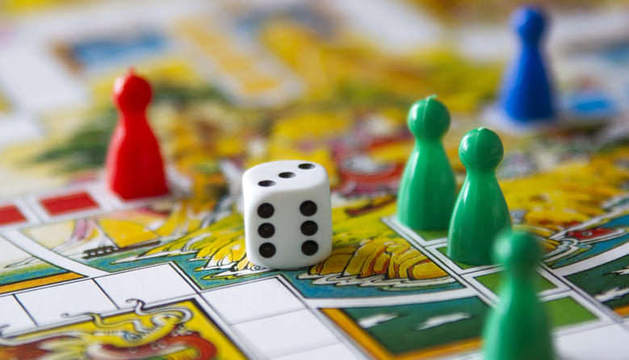
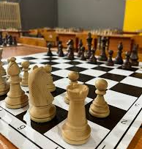
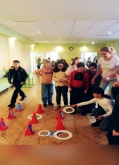
МОЯ ПРОГРАМА ЗМІН
1
2
3
1. КУТОЧОК НАСТІЛЬНИХ ІГОР
2. ТЕМАТИЧНІ ПЕРЕРВИ
3. МІНІКОНКУРСИ МІЖ КЛАСАМИ
4. ЩОРІЧНІ ШКІЛЬНІ ТУРНІРИ
4
5
6
7

Slide 4
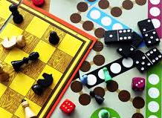
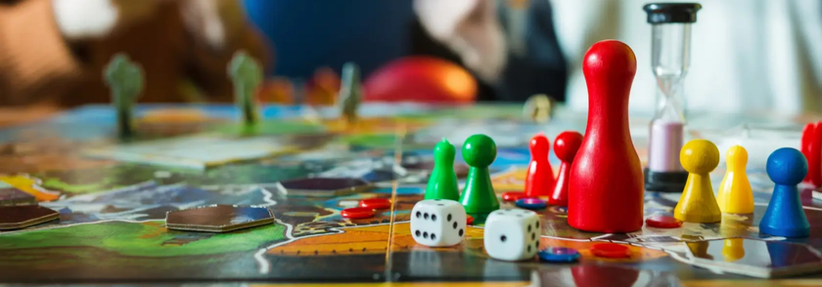
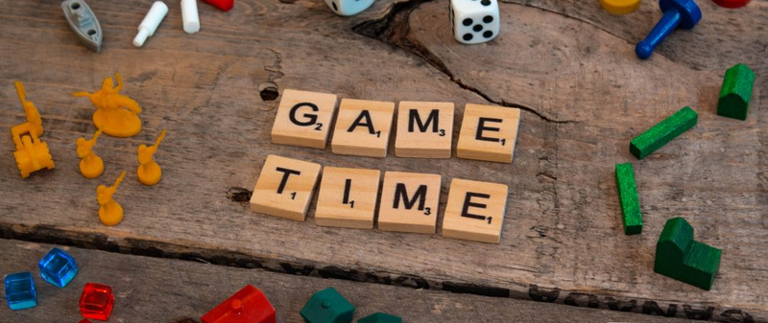
1. КУТОЧОК НАСТІЛЬНИХ ІГОР
1
2
3
Створення спеціального місця для настільних ігор на перервах, де учні зможуть цікаво та корисно проводити час, спілкуватися й відпочивати.
4
5
6
7

Slide 5
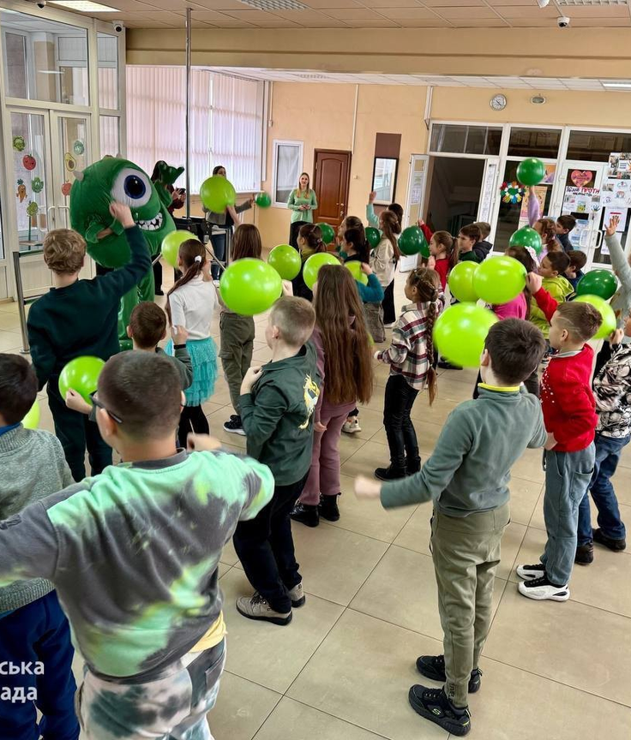
2. ТЕМАТИЧНІ ПЕРЕРВИ
1
2
3
4
Запровадження тематичних перерв: танцювальні, ігрові, спортивні Це зробить перерви активними, веселими та різноманітними.
5
6
7

Slide 6


3.МІНІКОНКУРСИ МІЖ КЛАСАМИ
1
2
3
4
5
6
7
Регулярні прості конкурси між класами (творчі, спортивні, логічні), які сприятимуть дружбі, командній роботі та позитивній атмосфері в школі.

Slide 7
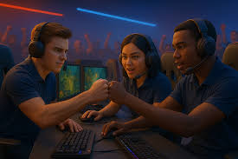
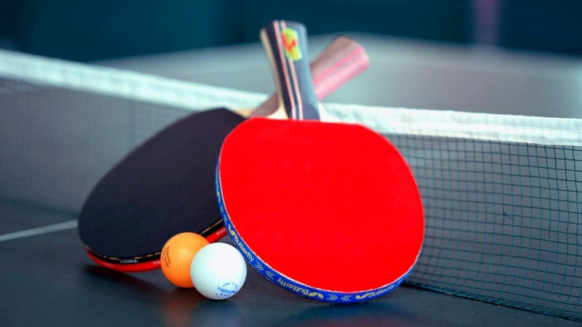
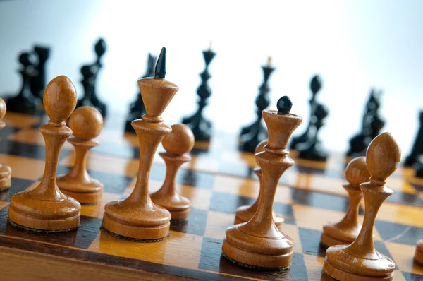
4. ЩОРІЧНІ ШКІЛЬНІ ТУРНІРИ
1
2
Організація щорічного турніру, у якому кожен клас зможе подати команду в одному або кількох напрямках: кіберспорт, настільний теніс, шахи, футбол. Це допоможе об’єднати учнів та розвивати здорову конкуренцію.
3
4
5
6
7

Slide 8
1
Дякую за увагу!
2
3
4
5
Голосуйте за мою кандидатуру
6
7

